Slide 1
“新泛型” 前瞻
主讲人：轩加振
泛型实现及仓颉“新泛型”变化

Slide 2
目录
“新泛型”前瞻 -–混合态泛型
Notes:
新，是相对过去版本泛型的新，主要包括实现方式的一个大的变化，以及基于这个变化产生的语言行为的改变

Slide 3
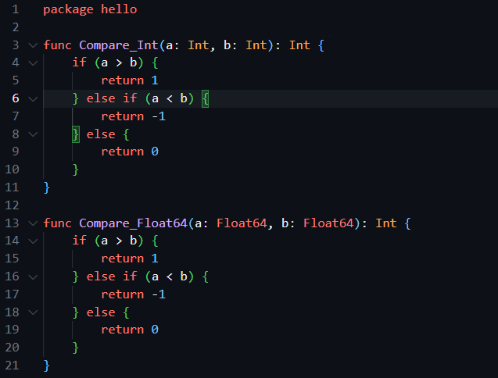
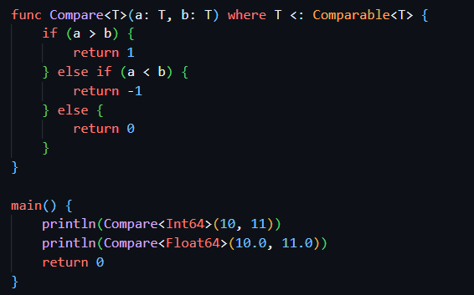
泛型编程的特点在于把类型作为参数
Notes:
普通函数参数传入的是类型的具体实例，而泛型函数还把参数也作为类型传入进来，把类型从算法中抽象出来

Slide 4
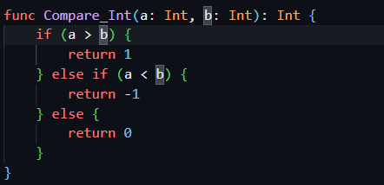
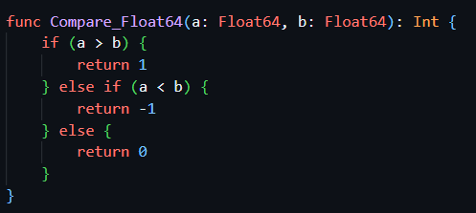
单态化泛型（monomorphization）
特点：
编译时，单态
  不损失性能
  编译时间损失
  大小无收益
  兼容性影响？
锚点：相比“手写”而言
编译时，对于每一个唯一的实例化，替换为具体的单个函数
跨包的时候会发生什么？

Slide 5
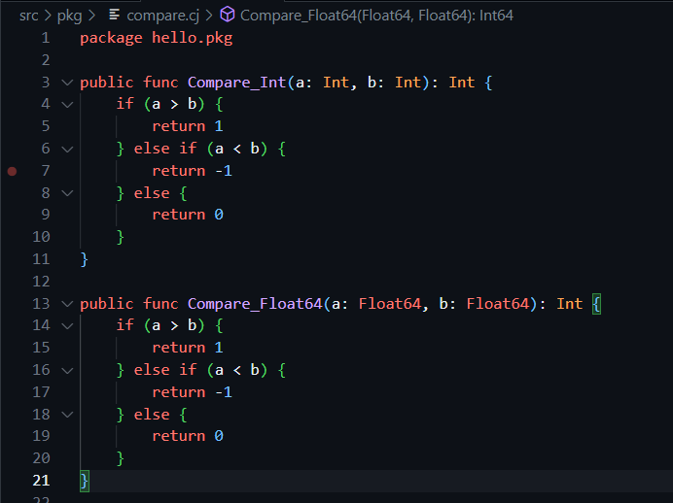
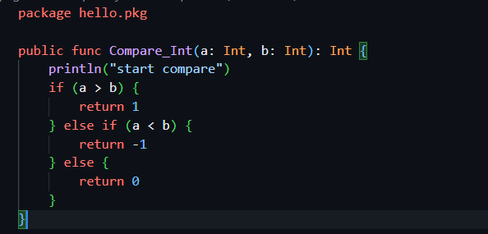
跨包场景（非泛型）
非泛型函数定义在包 hello.pkg 中，提供给下游组件使用
代码升级
仅函数体内部发生变化
println(Compare_Int (10, 11))
println(Compare_Float64 (10.0, 11.0))
hello.pkg.cjo v2
hello.pkg.cjo v1
application
application
hello.pkg.so v2
hello.pkg.so v1
不需要重新编译
Compare的内容在哪里？

Slide 6
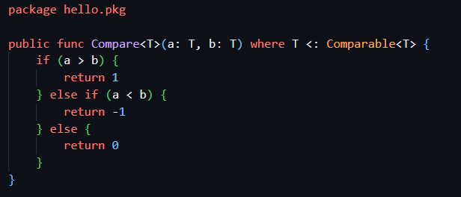
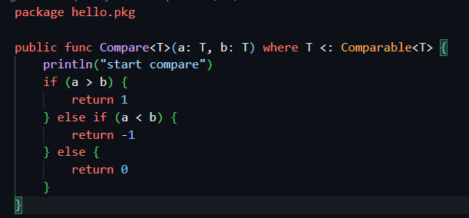
跨包场景（单态化泛型）
泛型函数定义在包 hello.pkg 中，提供给下游组件使用
代码升级
仅函数体内部发生变化
hello.pkg.cjo v1
hello.pkg.cjo v2
application
application
hello.pkg.so v1
hello.pkg.so v2
println(Compare<Int64>(10, 11))
println(Compare<Float64>(10.0, 11.0))
需要重新编译
Compare的内容在哪里？

Slide 7
运行期泛型
特点：
运行时，
  运行性能有损失
  编译时间有明显收益，取决于使用量（标准库泛型比较多）
  二进制大小收益，取决于使用量
  兼容性影响？
锚点：相比“手写”而言
编译时生成类型信息，并在运行期根据具体是什么类型来进行对应的处理

Slide 8
跨包场景（运行期泛型）
代码升级
仅函数体内部发生变化
hello.pkg.cjo v1
hello.pkg.cjo v2
application
application
hello.pkg.so v1
hello.pkg.so v2
println(Compare<Int64>(10, 11))
println(Compare<Float64>(10.0, 11.0))
不需要重新编译
Compare的内容在哪里？

Slide 9
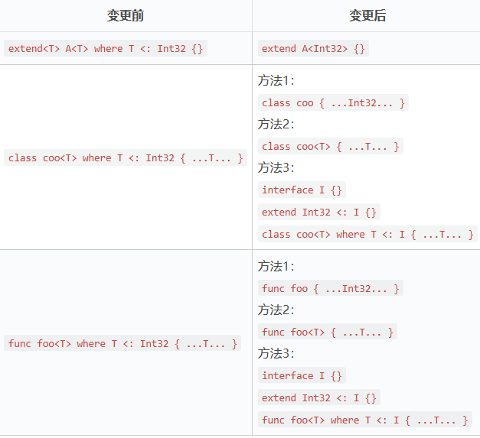
混合态泛型
部分单态化泛型
在包内以及一些特定承诺API稳定的地方会采用单态化泛型
完全单态化泛型
部分运行期泛型
影响兼容性的部分会采用运行期泛型
编译器实现层面
泛型变元约束变化
泛型变元约束可以为 class/struct/基础数据类型/interface
泛型变元约束仅可以为 class 或 interface 类型

Slide 10
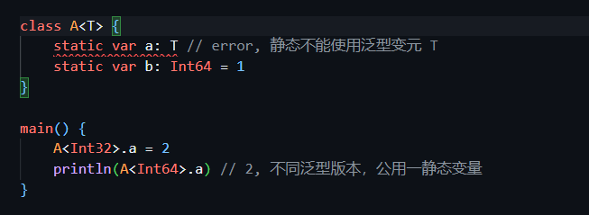
泛型静态成员变量的变化
泛型类型的静态成员变量每个实例化类型存在单独一份，并且可以依赖类型变元
泛型类型的静态成员变量共享一份（仅cjnative后端），并且不能依赖类型变元
当前这种行为在“新泛型”下比较直观，原本的行为实现起来复杂性高，性能也不高

Slide 11
其他变化
  运行性能有损失，叠加的场景可能会有明显劣化，加紧优化中~
  编译时间改善，标准库大量使用泛型，实测重度场景会有70%改善
  二进制大小收益，取决于使用量
  兼容性改善
  cjo大小改善
  反射能力还在适配当中
锚点：相比“单态化”泛型而言

Slide 12


分享正文标题：
  字体：等线、微软雅黑
  字号：40 、加粗
  字体颜色：蓝色
分享内容：
  字体颜色：以黑色为主
感谢您的观看!
关注“仓颉编程语言”公众号，获取最新官方资讯!
(您也可以替换为自己的二维码/联系方式，邀请社区开发者共建项目)

